Slide 1
新理念 新选择
“十三五”职业教育国家规划教材
《新理念职业英语》教材介绍
2021年6月

Slide 2
目 录
一、背景和理念
二、市场情况
三、体系构成和特点
五、教材“新”理念解读
六、职业模块、高阶 1 & 高阶 2 的主要特点
四、样章展示

Slide 3
背 景
2019年10月9日，教育部职业教育与成人教育司发布[2019]94号文件，通知组织开展“十三五”职业教育国家规划教材建设
2019年11月29日，上海外语教育出版社完成《新理念职业英语》的申报工作
2020年12月8日，教育部职业教育与成人教育司发布[2020]20号文件，公布了“十三五”职业教育国家规划教材书目，《新理念职业英语》成功入选

Slide 4
依据国家最新职业教育英语课程标准要求编写
围绕“职业”理念，以培养学生在未来生活和工
作中使用英语进行口头和书面交流能力为目的
为职业院校的专业、行业教学服务，为学生的职
业发展及终身学习服务
理 念

Slide 5
市场情况
年 份 | 册 数 | 码 洋
2016 | 150 955 | 5 305 296
2017 | 136 387 | 4 683 072
2018 | 141 329 | 5 011 228
2019 | 123 987 | 4 542 984
2020 | 119 058 | 4 653 830

Slide 6
体系构成
“十三五”职业教育国家规划教材
新理念职业英语
基础模块 1
基础模块 2
拓展模块
职业模块
高阶 1
高阶 2

Slide 7
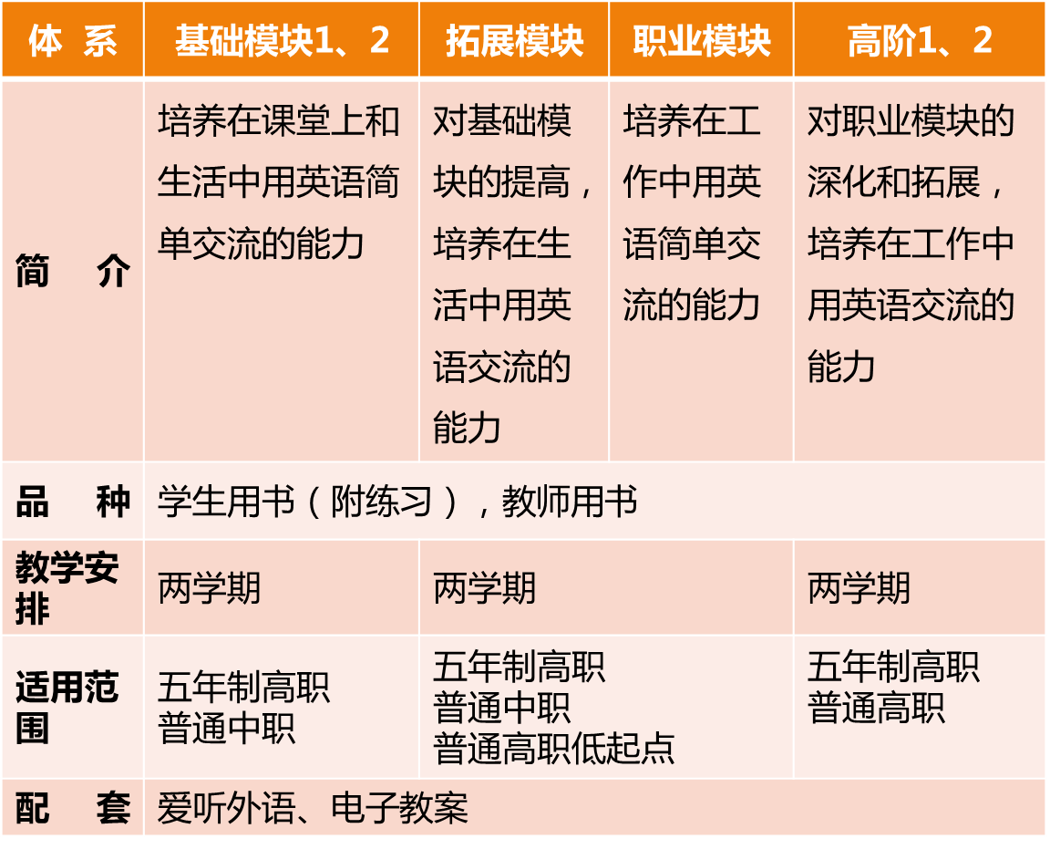

Slide 8
主题 单元 | 基础模块1 | 基础模块2 | 拓展模块 | 职业模块 | 高阶1 | 高阶2
UNIT 1 | Hi, I’m Sofia. | Can I help you? | What do you do? | Job application | Company | Product and brand
UNIT 2 | When’s your birthday? | Could you do me a favor? | Turn left on Denver Street. | Workplace etiquette | Office | Trade fair
UNIT 3 | Get some rest. | Are you looking forward to your trip? | She must be really smart. | Modern office | People in Business | Getting information
UNIT 4 | Do you know Amy? | I have a terrible headache. | What do you do there? | Sales and market | Work schedule | Orders and payments
UNIT 5 | How much is this sweater? | Do you have any experience? | I’ll have to think about it. | Workplace safety | Meeting | Transportation
UNIT 6 | Do you want to see a movie? | It’s not exactly what I’m looking for. | I’d take the bus if I were you. | Operating instructions | Travel | Dealing with complaints
UNIT 7 | What’s she like? | I’ve heard the food is excellent. | You’ll have a great time! | After-sale service | Business guests | Environment
UNIT 8 | Where did you go on vacation? | Do you think it would be OK? | I thought he wanted to get a job. | Career planning | Business meal | New personnel

Slide 9
栏 目 | 内容和目标
Unit Goals | 明确教学目标，调整学习行为
Get Ready | 训练语音，熟悉单词；后续任务的热身
Listen and Talk | 提供真实场景和虚拟场景，充分输入基础上尝试语言输出
Focus In | 在交际场景中引入语法学习
Work in Pairs | （从第二册起设置）交换信息活动，促进交流
Express Yourself | 联系学生实际的小组和结对活动
Think About It | 文化背景知识介绍，思考英语文化与本国文化的异同
Write About It | 学习实用写作的范例，然后仿写
Read On | 提供与学生真实生活相关的阅读材料
Review | 词汇、语法方面的练习以及课外练习

Slide 10
特 点
关注学生学习基础
有机融合多种元素
全力推动语言实践
实施内容要求分层
凸显职业教育特色
建立多维资源体系

Slide 11
关注学生学习基础
充分考虑中职学校学生的英语学习基础，逐步呈
现语言材料和知识，语言难度和容量适中
注重任务的层层铺垫，为学生创造安全和谐的语
言使用环境
提供充足的语言输入量，开展目的明确的训练，
使学生具备相应的语言输出能力

Slide 12
有机融合多种元素
将话题、场景、任务、活动、功能、语音和语法
等要素有机结合
语料真实新颖，兼顾生活和职业场景，语言复现
率高
编写注重多样化的基于场景与任务的合作，切实
培养学生与人合作和解决问题的能力

Slide 13
全力推动语言实践
始终贯穿“做中学”的理念
用任务推动语言学习
语音、语法和功能等要素始终在语境中呈现
既体现职业教育重视操作的特点，也符合中职学
生喜爱实践的个性，有利于提升学生的学习兴趣、
提高语言应用能力

Slide 14
实施内容要求分层
根据课程标准要求对教学内容和教学要求做了分
层处理，体现了很强的选择性，能较好地解决中
职学生学习基础离散度大的问题，满足不同层次
的需求
在听说读写环节中分别安排了拓展内容，用*表
示，作为较高要求

Slide 15
凸显职业教育特色
为学生提供多种职业场景
将语言教学和职场任务相结合
将典型场景与通用能力相结合
注重培养学生职场所需的语言应用能力
既适合服务类专业的学生，又适合生产制造类专业的学生

Slide 16
建立多维资源体系
学生用书（包含练习册）
教师用书
爱听外语
电子教案

Slide 17
教材“新”理念
知识体系的建立
透明性
一致性
接受性任务和创造性任务
从公式型用法向创造型用法过渡
任务相关性
强调策略
归纳式学习和
演绎式学习
个性化
形式和含义

Slide 18
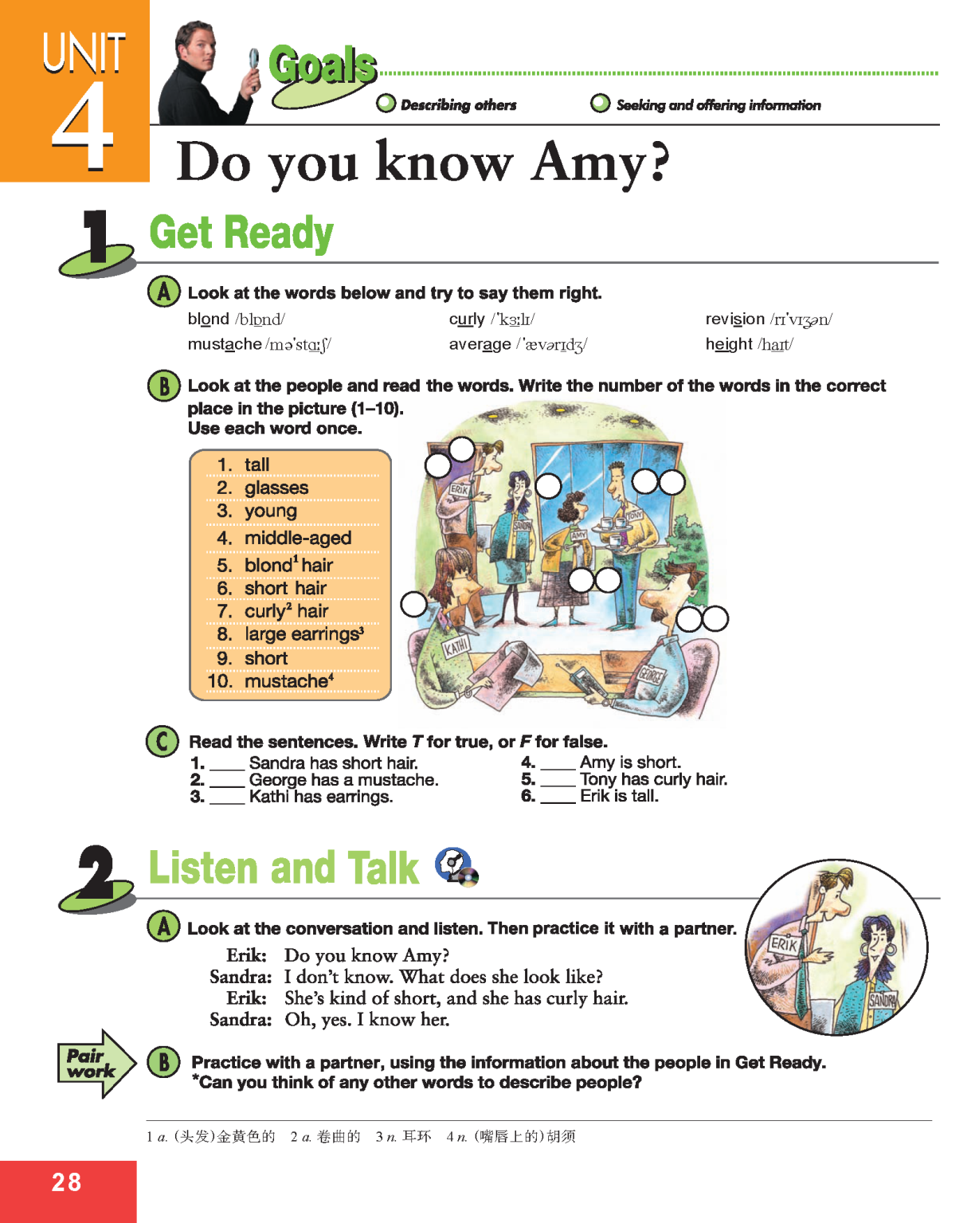
知识体系的建立
帮助学习者通过听、看和使用英语语言在丰富、真实的交际环境中巩固旧的知识体系并建立新的知识体系

Slide 19
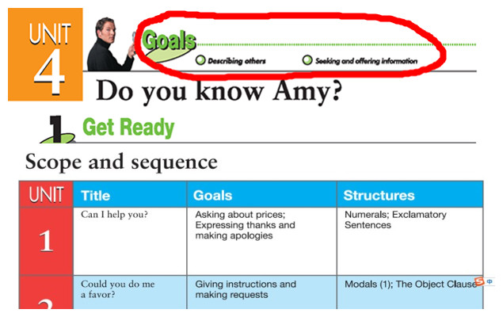
透明性
在Scope and sequence以及 单元Goals中，详细列出了每单元需要教学的语言技能、结构和功能等
编者还根据职业学校中职及高职英语课程标准对教材的话题、教学目标、语言功能、语法知识等做了梳理和补充，以求能最大程度满足国内中职教师和学生的教学要求
一致性
全书板块设置统一规划
板块目标要求前后一致

Slide 20
接受性任务 & 创造性任务
任务相关性
任务的排序应以输入开始，逐渐过渡到输出
语言学习初期，接受性任务非常重要
Reading and Listening在前
Speaking and Writing在后
任务排列是否有内在逻辑？
任务难度是否适宜？
任务与任务之间是否彼此相关？
在难度合适的情况下，前任务应成为开展后任务的平台

Slide 21
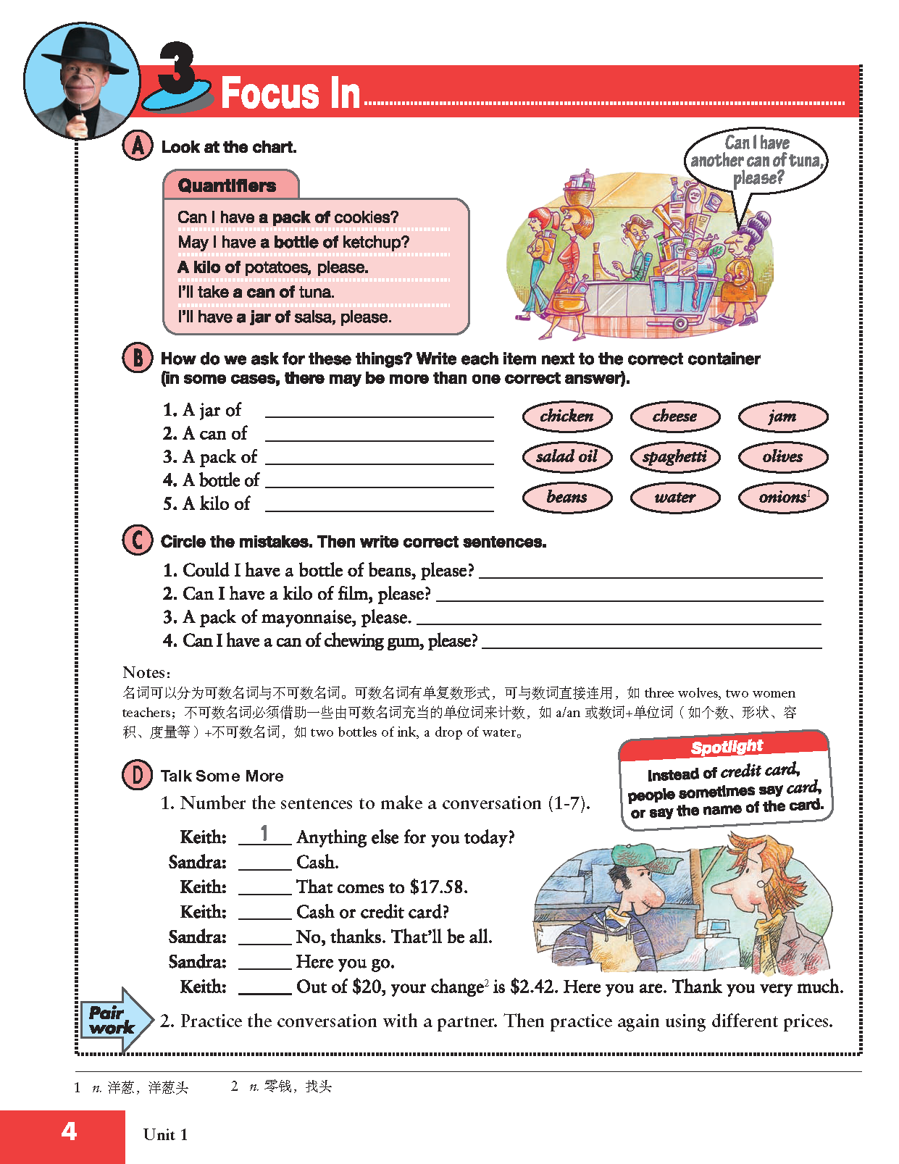
形式和含义
以掌握形式为主要学习目标；但学前，提供真实的交际环境，使学习者充分感知形式，并自觉理解形式和功能之间的联系
A 真实场景中观察
B 操练 1
C 操练 2
Notes：简要讲解语法
D 真实场景中应用

Slide 22
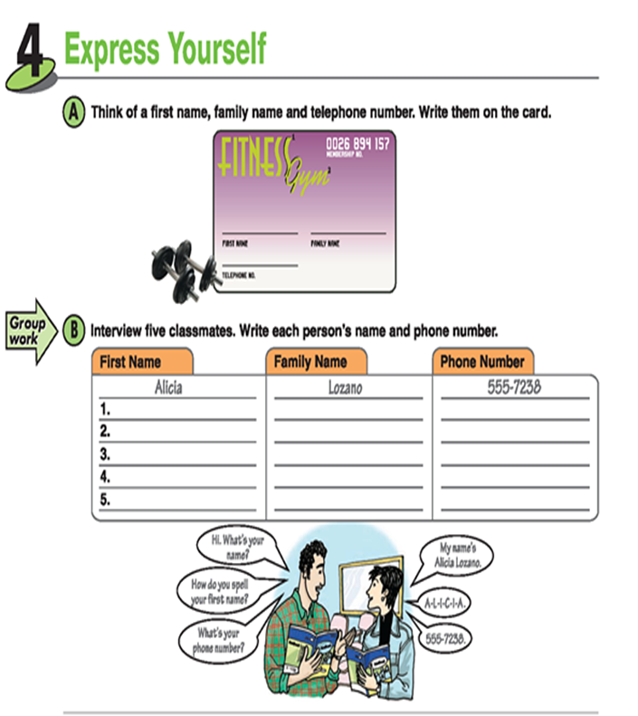
个性化
使学习者有机会将自己的经验、兴趣、生活、爱好、感受、态度与他人分享
使学习过程成为对学习者来说有意义、真实的事情

Slide 23
从公式型用法向
创造型用法过渡
归纳式学习 & 演绎式学习
公式型—再生型—创造型
从“惯常搭配、短对话和例句等”过渡到“操练和练习”，最后达到“能用熟悉的单词、结构和发音进行任意能满足交际需要的语言”
演绎：规则-案例
归纳：案例-规则
学习者的态度和认知方式
教师的偏好
教学步骤和目标

Slide 24
学习策略偏好的调查
Preferences
Speaking Reading
Listening Writing
Grammar Vocabulary
In class, I like…
Doing role-plays
Playing language games
Listening to tapes
Out of class, I Like…
Talking with native speakers
Watching English TV/movies
Reading English newspapers/books

Slide 25
Get Ready for Career
职业模块、高阶 1 & 高阶 2 的主要特点
根据全国最新中等、高等职业学校英语课程标准编写
职业模块的编写得到江浙沪以及山东地区中高职教研室、学校领导、优秀教师及行业专家的大力支持
主题横跨服务类和生产制造类两大专业
强调真实任务，强调语言应用
体现职场通用交际需求
增设补充阅读材料

Slide 26
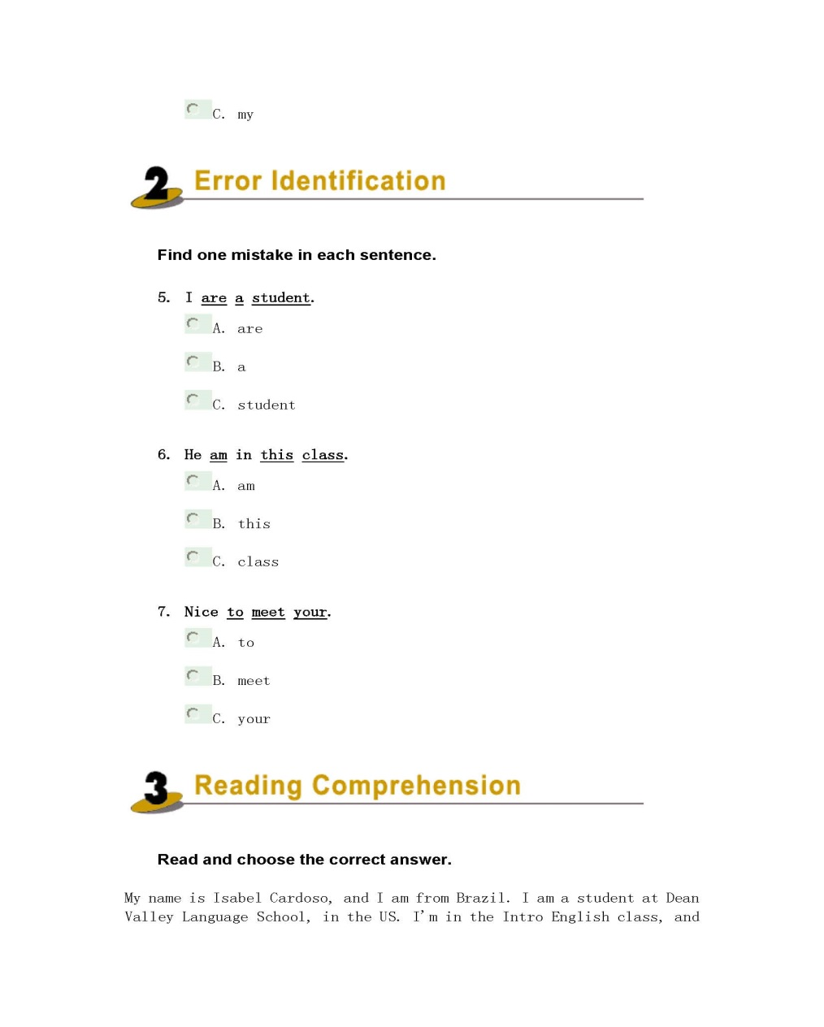
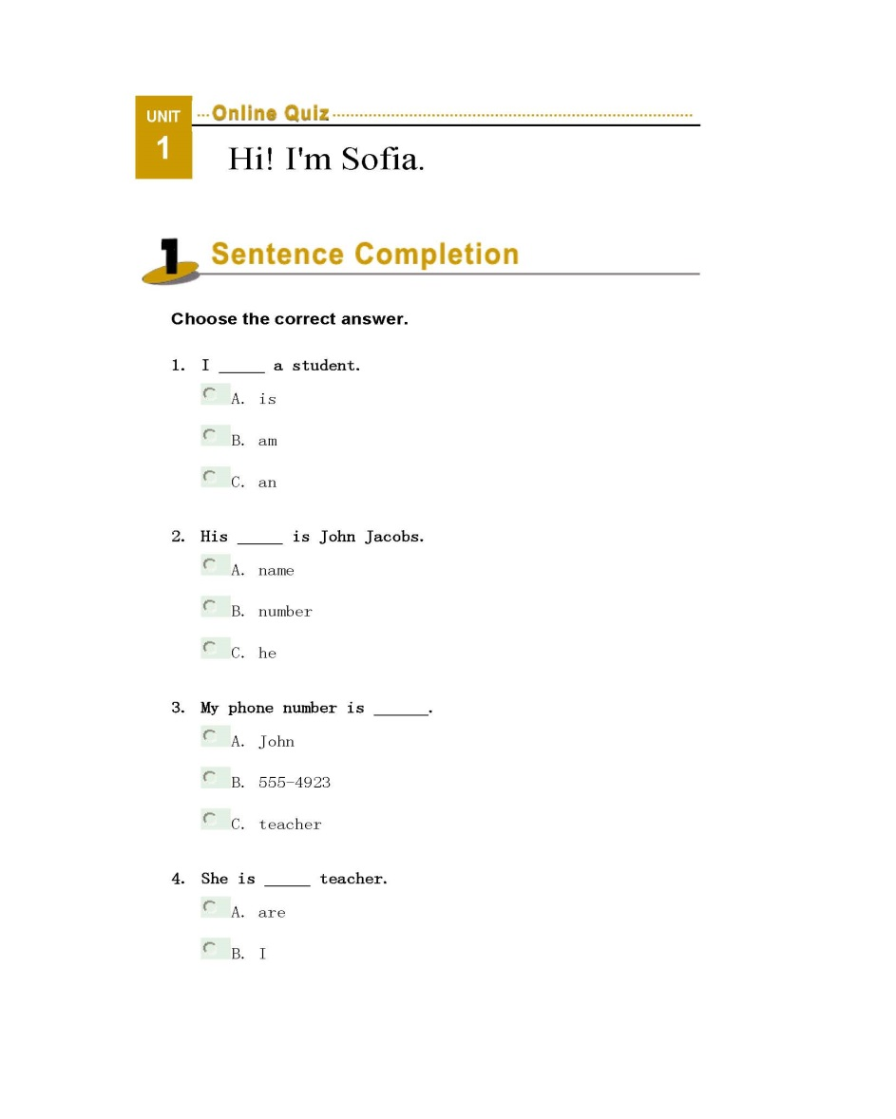
Sample Online Activities http://pas.sflep.com
Book 1 Unit 1
Unit 1

Slide 27
Sample Student Book Get Ready For Career
book

Slide 28
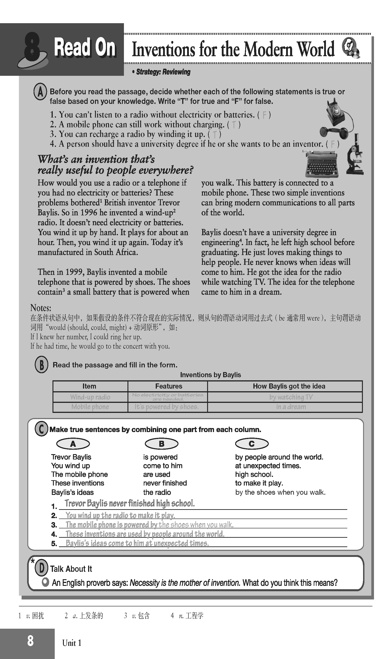
Sample Teacher’s Book

Slide 29
Sample WorkBook
expressions
Working with Words
词汇学习
Looking at Language
语言结构
Reading and Thinking
阅读理解
Showing What You Know
功能性语言使用

Slide 30
Sample WorkBook
Get Ready for Career
Checking What You Learn
词汇和句型学习
Listening and Thinking
职场听力能力和反应力
Reading to Learn
适应职场需求的阅读任务
Doing What You Can
创造性解决职场任务
思维能力和动手能力

Slide 31
我的联系方式
200083
上海市虹口区大连西路558号
上海外语教育出版社 801室
刘 璟
（MP）18616862800
jingliu@sflep.com.cn

